Slide 1


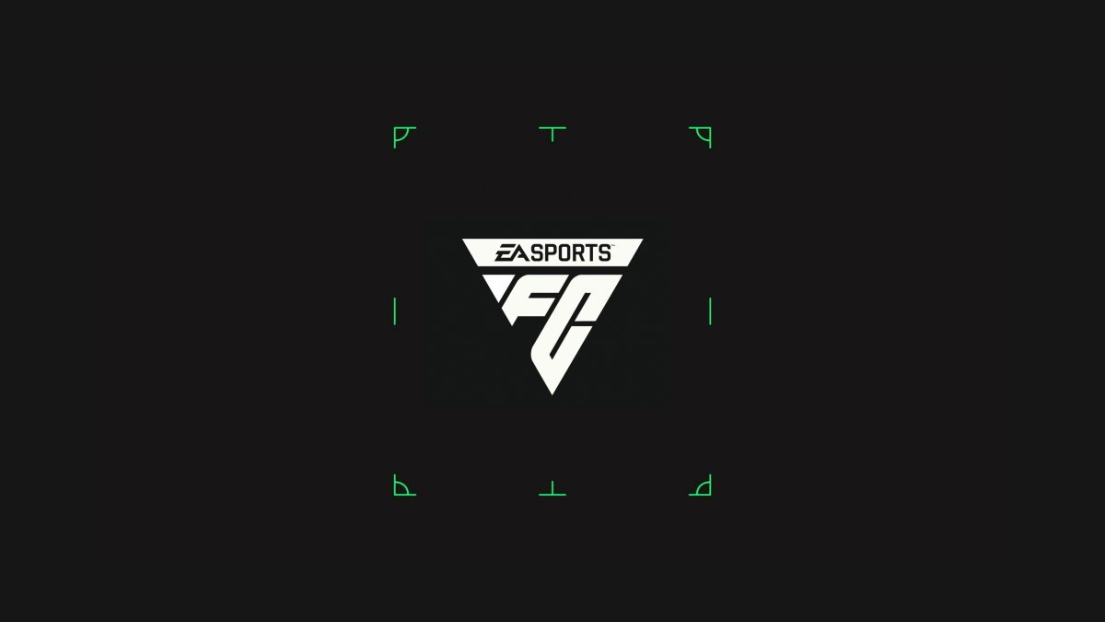
KLEITON SIMPLICIO

Slide 2

01
Domine os Controles e as Táticas Essenciais comandos básicos
🎮 Guia rápido e prático para quem quer jogar bem sem complicar.

Slide 3
⚽ Os Comandos que Todo Jogador Precisa Saber
Antes de brilhar em campo, é essencial dominar os movimentos básicos.
🎮 Movimento e Velocidade
PS/Xbox: Analógico esquerdo (L) para mover o jogador.
Acelerar: R2 (PS) / RT (Xbox)
💡 Use a corrida apenas nos momentos certos — correr demais cansa rápido o jogador.
🎯 Passe e Finalização
Passe curto: X (PS) / A (Xbox)
Passe em profundidade: △ (PS) / Y (Xbox)
Chute: O (PS) / B (Xbox)
💡 Exemplo real: quando seu atacante fizer a corrida, use o △ / Y lançar no momento exato e deixá-lo na cara do gol.
🛡 Defesa Inteligente
Pressionar: X (PS) / A (Xbox)
Entrada: □ (PS) / X (Xbox)
Manter postura: L2 (PS) / LT (Xbox)
💡 Espere o adversário errar o tempo da bola antes de entrar com tudo.

Slide 4
02
Domínio de Bola, Dribles, Cruzamentos e Trocas Rápidas
🎮 Guia rápido e prático para quem quer jogar bem sem complicar.

Slide 5

🎩 Domínio de Bola: Dribles, Cruzamentos e Trocas Rápidas
Aqui é onde o controle vira arte.
⚡ Dribles Simples
PS/Xbox: Movimente o analógico direito (R) em pequenas direções.
💡 Um leve toque pro lado e volta rápida já engana o marcador.
Cruzamentos
PS: □ (Quadrado)
Xbox: X
💡 Toque rápido para cruzamento rasteiro; segure mais tempo para bola aérea precisa.
🔄 Troca de Jogador
PS: L1 ou R3 (clicar no analógico direito)
Xbox: LB ou R3
💡 Troque rápido para interceptar passes e evitar espaços livres.

Slide 6
03
Jogue com Inteligência
🎮 Guia rápido e prático para quem quer jogar bem sem complicar.

Slide 7

Táticas Vencedoras: Jogue com Inteligência
Dominar comandos é importante, mas entender o jogo é o que separa um iniciante de um vencedor.
🛡 Modo Defensivo — “Feche o Gol”
Formações seguras: 4-2-3-1 ou 5-3-2
Ajuste rápido: D-Pad → para baixo → Defensivo
💡 Recue o time, espere o erro e contra-ataque em velocidade.
⚡ Modo Ofensivo — “Ataque sem Medo”
Formações: 4-3-3 ou 4-1-2-1-2
Ativar: D-Pad → para cima → Ofensivo
💡 Use passes rápidos e triangulações com X / A e △ / Y para abrir espaços.
🚀 Contra-Ataque — “Velocidade Letal”
Use pontas rápidas e o passe em profundidade (△ / Y).
Configure estilo de jogo: “Ataque rápido” no menu tático.
💡 Recupere a bola e lance de imediato — a defesa rival nem vê a cor da bola.

Slide 8
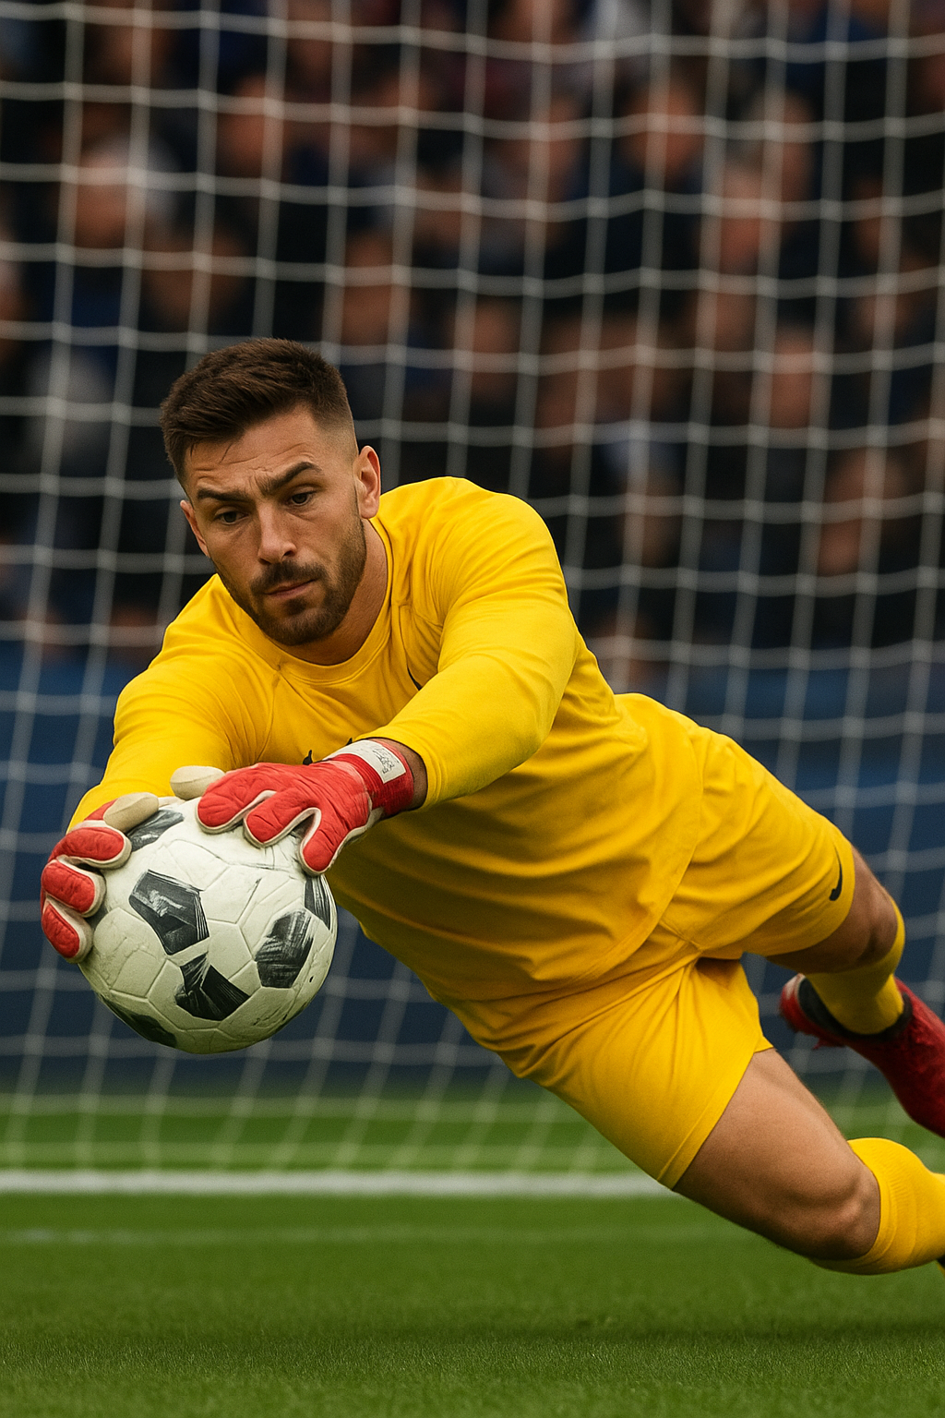
🏆 Conclusão — Seu Primeiro Passo para Ser Craque
Comandos simples, táticas inteligentes e prática constante. Comece pelo básico, evolua com tempo e lembre-se: no EAFC, quem entende o jogo joga bonito.

Slide 9
AGRADECIMENTOS

Slide 10

🙏 OBRIGADO POR LER ATÉ AQUI
Obrigado por dedicar seu tempo a este guia.
Espero que cada capítulo tenha ajudado você a entender melhor o EAFC e dado os primeiros passos para evoluir dentro do jogo.
Seu interesse e dedicação fazem toda a diferença — continue praticando, explorando novas táticas e, acima de tudo, se divertindo em campo.
Boa sorte nas partidas… e nos vemos no topo do placar! ⚽🔥
Todo o conteúdo deste eBook foi criado com o apoio de tecnologia de Inteligência Artificial, garantindo clareza, objetividade e uma experiência direta para jogadores iniciantes.
https://github.com/nyfthy570/Ebook-EAFC.git

